Slide 1
Творческий проект по здоровьесбережению детей раннего возраста
Муниципальное автономное дошкольное
образовательное учреждение
детский сад комбинированного вида
№ 1 «Ласточка»
городского округа город Бор
Нижегородской области
Prezentacii.com

Slide 2
Тема проекта:
«Будь здоров, малыш!»
Выполнила:
Воспитатель 1 квалификационной категории
Шулепова Г.В.
2014/15 уч.год
Prezentacii.com

Slide 3
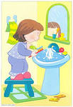
Актуальность
Образовательная область «Физическое развитие» требует от нас формировать у детей элементарные нормы и правила здорового образа жизни (в питании, двигательном режиме, закаливании, при формировании полезных привычек и др.), которые всегда стоят на первом месте. Формирование привычек и
навыков осуществляется под непосредственным педагогическим воздействием взрослых и
всей окружающей обстановки. Воспитание у
детей навыков личной и общественной
гигиены играет важнейшую роль в охране их
здоровья, способствует правильному
поведению в быту, в общественных местах.

Slide 4
Цель проекта:
Формирование культурно – гигиенических навыков у детей раннего возраста через использование художественной литературы в разных видах деятельности.
Задачи:
1.Формировать культурно-гигиенические навыки у детей раннего возраста.
2.Закрепить представления о правилах личной гигиены; уточнить и систематизировать знания детей о необходимости гигиенических процедур;
3.Воспитывать у детей желание выглядеть чистыми, аккуратными и опрятными.
4.Обогатить предметно-развивающую среду группы.
5.Укрепить связи между детским садом и семьёй, изменить позицию родителей в отношении своего здоровья и здоровья детей.

Slide 5
Вид проекта
Творческий
Срок
Долгосрочный
Целевая группа
Дети раннего возраста
Семьи воспитанников

Slide 6
Основные формы реализации проекта:
* Анкетирование родителей
* НОД
* Дидактические игры и упражнения
* Художественное слово
* Чтение художественной литературы
* Праздники и развлечения, беседы
* Работа с родителями
Практическая значимость проекта
заключается в создании единого
здоровьесберегающего
воспитательно-образовательного процесса в ДОУ.

Slide 7
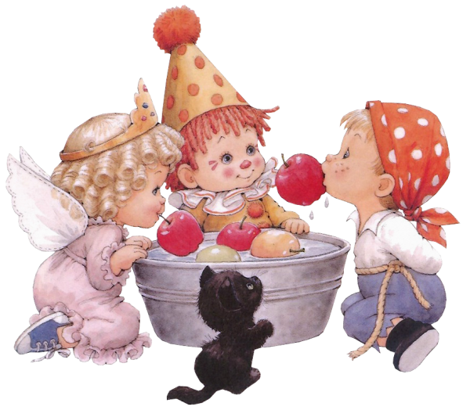
Ожидаемые конечные результаты реализации проекта:
1. Повышение уровня освоения культурно-гигиенических навыков
2. Эмоциональная отзывчивость в процессе применения практических умений
3. Усиление инициативности во взаимоотношениях с взрослым.
4. Создание картотеки потешек, игр на формирование культурно-гигиенических навыков.

Slide 8
Этапы реализации проекта:
1 этап - Определение уровня знаний в области культурно-гигиенических навыков у детей раннего возраста; составление плана работы; разработка содержания проекта; изучение литературы.
2 этап - Выполнение подробного плана работы по всем видам деятельности с детьми; совместная образовательная работа с детьми, родителями для решения поставленных задач; создание картотеки потешек, игр по данной теме.
3 этап – Повторный мониторинг уровня знаний в области культурно-гигиенических навыков у детей раннего возраста; Подведение итогов работы над проектом; анкетирование родителей и опрос детей; презентация проекта.

Slide 9
Реализация проекта в режимных моментах
Питание
Умывание
Одевание-
раздевание

Slide 15
Реализация проекта через непосредственно образовательную деятельность
Художественная литература
Коммуникация
Формирование целостной картины мира

Slide 20
Реализация проекта в совместной и практической деятельности
Дидактические и подвижные игры
Чтение потешек
Игры на развитие мелкой моторики
Игры-ситуации

Slide 25
Реализация проекта через работу с родителями
Оформление родительского уголка
Анкетирование
Фото-выставки
Родительские собрания и консультации

Slide 29
Итоги мониторинга

Slide 30
Программно-методическое обеспечение

Slide 31
Заключение
Исходя из данных повторного мониторинга уровня знаний в области культурно-гигиенических навыков у детей раннего возраста, можно сделать вывод об эффективности проведенной работы по реализации данного творческого проекта. Но не стоит забывать, что культурно-гигиенические навыки нуждаются в постоянном закреплении. Изменение системы воспитательной работы, отсутствие внимания к формированию и использованию навыков может привести к их быстрой утрате. Поэтому в дальнейшем необходимо продолжить работу по закреплению культурно-гигиенических навыков у детей, а также продолжить сотрудничество с родителями по данному вопросу.

Slide 32
Спасибо за
внимание!!!

